Slide 1






令和3年（2021年）
1月提出分から
給与支払報告書等のeLTAX又は光ディスク等による
提出義務基準が引き下げられました！
概 要
令和3年（2021年）1月以後提出する給与支払報告書又は公的年金等支払報告書については、前々年における給与所得又は公的年金等の源泉徴収票の税務署へ提出すべき枚数が100枚以上（改正前：1,000枚以上）であるときは、eLTAX又は光ディスク等による提出が義務付けられました。
例えば、平成31年（2019年）1月に税務署へ提出すべき給与所得の源泉徴収票の枚数が110枚の場合、令和3年（2021年）1月の給与支払報告書は、eLTAX又は光ディスク等により提出する必要があります。
 | 平成31年（2019年） | 令和2年（2020年） | 令和3年（2021年）
・・・
源泉徴収票
e-Tax
又は
光ディスク等
による提出
給与所得の
源泉徴収票
110枚
（紙提出）
給与所得の
源泉徴収票
110枚
（紙提出）
義務化
さらに
給与支払報告書
給与支払
報告書
（紙提出）
給与支払
報告書
（紙提出）
又は
光ディスク等
による提出
義務化
留意事項
〇給与所得又は公的年金等の源泉徴収票の光ディスク等の提出については、国税庁
ホームページの「申告・申請・届出等、用紙（手続の案内・様式）」から
「法定調書の光ディスク等による提出のご案内」をご覧ください。
国税庁ホームページ：http://www.nta.go.jp/index.htm

Slide 2


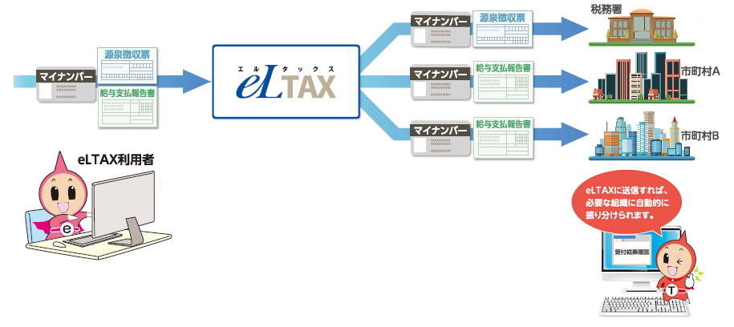

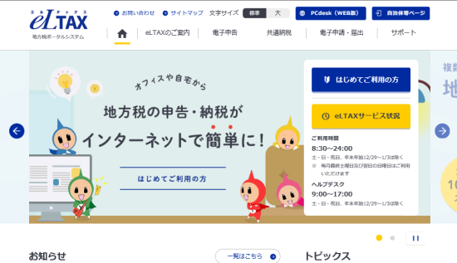
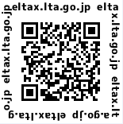
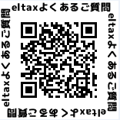
給与支払報告書・源泉徴収票の
提出は で！！！
eLTAXを利用することで、給与支払報告書と給与所得の源泉徴収票を一括して作成し、一元的に送信することができます。
eLTAXに一括して送信すれば、必要な提出先に自動的に振り分けて送信されます。
詳しくは、eLTAXホームページをご覧ください。
eLTAXホームページ
https://www.eltax.lta.go.jp/
ｅＬＴＡＸの利用時間
８：３０～２４：００
（土日祝日、年末年始12/29～1/3を除く。)
※毎月最終土曜日及び翌日の日曜日はご利用いただけます。
よくあるご質問
疑問点がある場合は、eLTAXホームページの
「よくあるご質問」ページをご覧ください。
https://eltax.custhelp.com/

